Slide 1
Outil Repères
Département CRM & Data Performance
Guide pratique pour piloter l’activité et formaliser les entretiens
Date de dernière mise à jour : 19/02/2024

Slide 2
Présentation de l’outil
Présentation des indicateurs
Règle de gestion des données
L’entretien
Outil de corrections
Paramétrage des collaborateurs
Repères et saisonnalité
Trucs et Astuces
Foire aux Questions

Slide 3


Présentation de l’outil
L’outil Repères vous permet de piloter l’activité individuelle.
L’outil devient
Repères est un outil de pilotage de l’activité individuelle vous proposant :
  les chiffres et le détail des ventes réalisées par les collaborateurs
  des repères sur chaque item en fonction du référentiel métier
  le taux d’atteinte optimal des repères pour chaque semaine selon une saisonnalité
  le positionnement du collaborateur sur chaque item par rapport aux autres collaborateurs du même métier au travers des déciles
L’outil vous permettra également de formaliser vos entretiens individuels selon une nouvelle trame en cours de construction.
Sa mise à jour est hebdomadaire (les lundis et mardis matin).

Slide 4

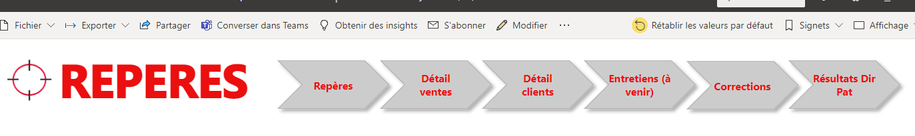
Présentation de l’outil
Mise à jour de l’outil Repères
Une première mise à jour a lieu le lundi matin, cependant toutes les données ne sont pas disponibles.
Les données RH et celles du crédit conso sont mises à jour le lundi après-midi.
Certains contrats filiales réalisés en toute fin de semaine précédente peuvent mettre jusqu’à 4 jours pour remonter et sont disponibles au mieux le mardi matin sinon la semaine suivante.
Le rapport peut garder en mémoire une configuration précédente, pour réinitialiser le rapport, dans la barre de tâches, il faut cliquer sur Rétablir les valeurs par défaut.

Slide 5
Présentation de l’outil
Présentation des indicateurs
Règle de gestion des données
L’entretien
Outil de corrections
Paramétrage des collaborateurs
Repères et saisonnalité
Trucs et Astuces
Foire aux Questions

Slide 6
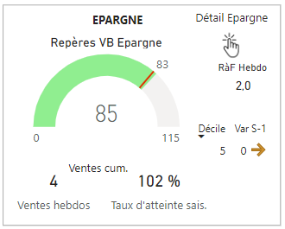
Présentation des indicateurs
La page d’accueil nommée Repères présente les principaux indicateurs de pilotage sous forme d’une jauge.
1
Exemple pour les Ventes Brutes Epargne :
Repère saisonnalisé
  L’interprétation est la suivante :
  le collaborateur a vendu 85 contrats d’Epargne depuis le début de l’année, 4 la semaine dernière.
  Il a un repère annuel de 115.
  A ce stade de l’année, son repère saisonnalisé est de 83.
  Il a donc atteint 85/83 soit 102% de son repère saisonnalisé. Sa jauge est de couleur verte car sa production est supérieure au repère saisonnalisé, elle est orange sinon.
  Pour atteindre son repère de 115 contrats, le collaborateur doit encore réaliser l’équivalent de 2 ventes brutes d’Epargne en hebdomadaire sur les semaines à venir.
  Avec ses 85 ventes annuelles, le collaborateur se situe dans le 5ème décile du métier qu’il exerce actuellement (idem en S-1).
Reste à faire hebdomadaire sur les semaines à venir
Repère annuel
Nombre annuel de ventes correspondant au remplissage de la jauge
Variation du décile par rapport à S-1
Nombre de ventes sur la semaine précédente
Décile dans lequel se situe le collaborateur sur cet indicateur
Taux d’atteinte du repère saisonnalisé

Slide 7
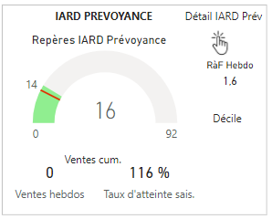
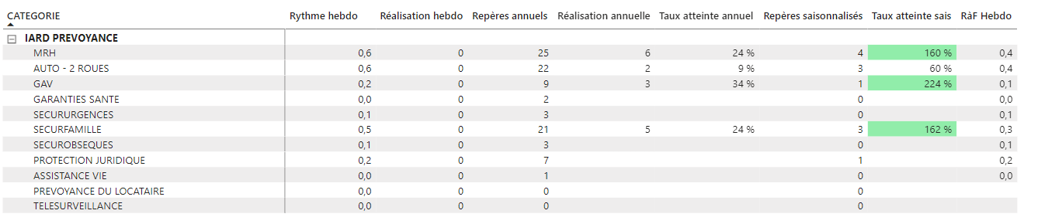
Présentation des indicateurs
Le détail des produits vendus est accessible en cliquant sur « Détail » depuis une jauge ou pour avoir l’exhaustivité des ventes sur l’onglet « Détail ventes ».
2
Depuis la page Repères, en cliquant sur la main sous « Détail », je peux accéder au détail des produits de la catégorie. L’ensemble des ventes de toutes les catégories est accessible en cliquant sur « Détail ventes ».

Slide 8
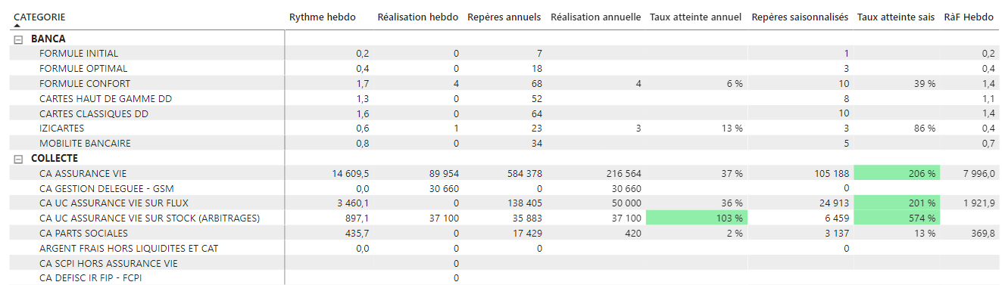
Présentation des indicateurs
L’onglet « Détail Ventes » permet de suivre tous les produits avec leurs repères annuels et le rythme attendu.
3
Repères attendus à date selon la saisonnalité
Rythme hebdo sur 40 semaines pour atteindre le repère annuel
Repères annuels selon métier
Reste à faire hebdomadaire
Ventes S-1
Ventes annuelles

Slide 9
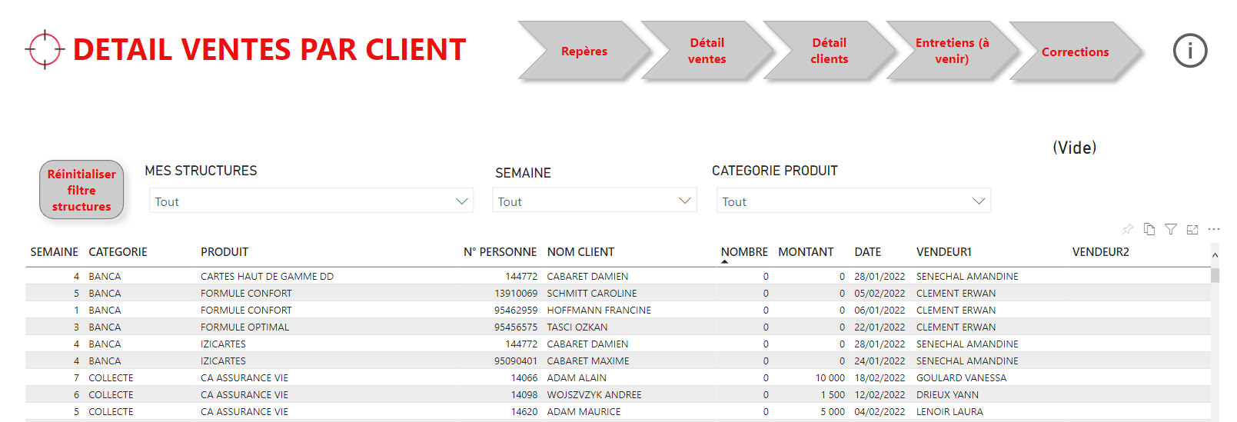
Présentation des indicateurs
L’onglet « Détail clients » permet de retrouver les ventes réalisées par client par produit
4
Si les 2 rubriques Nombre et Montant sont à 0
cela indique qu’il s’agit d’une correction*
* Dans les corrections, pensez à modifier Nombre et Montant.

Slide 10
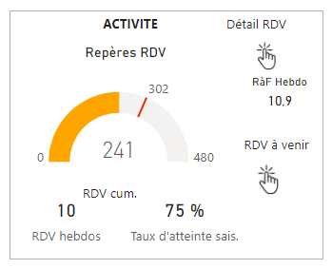
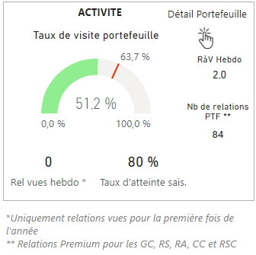
Présentation des indicateurs
Les indicateurs Activité (1)
5
RDV : les rendez-vous pris en compte sont ceux positionnés dans l’agenda
  Les rendez-vous non honorés et supprimés sont exclus
  Les prospects sont également pris en compte
  Les rendez-vous sont également comptabilisés pour le second participant
Taux de visite du portefeuille : il concerne le(s) portefeuille(s) détenu(s) par le collaborateur actuellement.
Retrouvez le suivi quotidien de l’agenda
Lien vers MonPortfolio
  Le taux de visite tient compte des relations vues depuis le début de l’année y compris celles vues par un autre collaborateur
  Est considérée comme vue, une relation dans laquelle un des membres a eu soit :
    un CRE agence en face-à-face ou en visioconférence
    un CRE agence par téléphone avec le code Rendez-Vous positionné à Oui.
    une vente
  Une relation vue est comptabilisée une seule fois, les relations vues hebdos sont donc uniquement celles qui ont été vues pour la première fois de l’année.
  Les relations prises en compte pour les GC, RS, RA, CC et RSC sont les relations Premium.
La jauge devient verte dès 80% d’atteinte de l’objectif

Slide 11
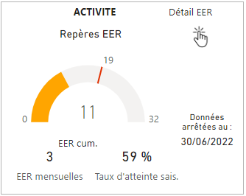
Présentation des indicateurs
Les indicateurs Activité (2)
6
EER : Une Entrée en Relation est un client qui ouvre son 1er produit à la CEGEE (= définition Part Variable Agences).
  Un client qui ouvre un 1er produit PRO et un 1er produit PART comptera doublement.
Le « vendeur » retenu sera le conseiller à la fin du mois de l’EER.
  Si une EER reste hors portefeuille, elle ne sera comptabilisée pour aucun collaborateur.
  Si une EER est mise en portefeuille dans l’année, elle sera comptabilisée pour le dernier conseiller.
Les données sont mensuelles. Le suivi étant hebdomadaire, le nombre d’EER mensuelles peut être faussé lorsqu’il s’agit d’une semaine de transition entre 2 mois.

Slide 12
Présentation des indicateurs
Les déciles sont calculés à partir des ventes cumulées et selon le métier du collaborateur. (1)
7
Les déciles sont calculés par métier :
  Les ventes annuelles des collaborateurs d’un même métier sont triées par ordre décroissant puis découpées en 10 parties d’effectif égal.
  Chaque collaborateur peut ensuite se situer à partir de ses ventes cumulées.
  Interprétation : un collaborateur dans le 1er décile fera partie des 10% de collaborateurs du même métier, ayant réalisé le plus de ventes sur l’item.
En cas de changement de métier dans l’année, les déciles du collaborateur prennent en compte également les ventes réalisées sur le précédent métier, sous réserve que les Repères des 2 métiers occupés pilotent le même indicateur.
  Exemple : un collaborateur GC jusqu’au 31/03 devient GCP au 01/04. A partir du 01/04, son décile sera celui par rapport à la distribution des ventes des GCP, mais en conservant ses ventes réalisées en tant que GC sur le début de l’année, le Repères présentant les mêmes items.
  Exemple 2 : un collaborateur GCP devient CAGP en cours d’année. Pour tous les indicateurs dédiés uniquement au métier CAGP, le décile sera celui du positionnement sur le métier de CAGP, sans proratisation ni récupération des ventes passées.
Pour les nouveaux arrivants dans l’entreprise, il n’y a pas de proratisation ou de recalcul des déciles. Ces derniers sont attribués selon la répartition des ventes du métier à date.

Slide 13

Présentation des indicateurs
Un code couleur permet de visualiser rapidement l’évolution du décile par rapport à la semaine précédente.
7
Le temps partiel des collaborateurs est comptabilisé dans le calcul des déciles, en projetant le nombre de ventes dans une situation de temps plein.
  Exemple pour un temps partiel de 80% : si j’ai vendu 10 forfaits, on en comptabilisera 12,5 (10/0.8) dans le calcul des déciles.
La variation du décile par rapport à S-1 est une différence entre mon décile actuel et celui affiché la semaine précédente, avec le code couleur ci-dessous :
  Flèche orange pour une variation nulle
  Flèche verte pour une évolution positive du décile
  Flèche rouge pour une évolution négative du décile

Slide 14
Présentation de l’outil
Présentation des indicateurs
Règle de gestion des données
L’entretien
Outil de corrections
Paramétrage des collaborateurs
Repères et saisonnalité
Trucs et Astuces
Foire aux Questions

Slide 15
Règles de gestion des données
Une grande partie des ventes est désormais alimentée automatiquement et indépendamment des comptes-rendus d’entretien.
1
Contrairement à son prédécesseur, Repères ne repose plus intégralement sur les ventes saisies dans les comptes-rendus mais intègre en grande partie des données complètement automatisées.
A chaque fois que les données le permettent, les vendeurs sont identifiés selon la règle de gestion suivante :
Pour les produits avec identification automatique du vendeur : si un double compte-rendu a été identifié sur la relation dans un délai de 15 jours avant ou 15 jours après la date de la vente, elle est automatiquement affectée au 2nd vendeur en plus du 1er vendeur identifié.
Pour les ventes nécessitant une validation du Directeur d’Agence (remises sur MRH et Auto, et contrats Millevie Haut de Gamme et Gestion Privée), si le vendeur identifié est DA ou DAA et que la vente a été faite sur un client dans le portefeuille d’un de ses collaborateurs, la vente sera affectée au portefeuille.
L’outil de corrections permet de rectifier les ventes incorrectement affectées.
sinon
Matricule du vendeur connu (et métier commercial)
sinon
Si la vente est passée par OVAD, récupération du vendeur dans le dossier de vente
Affectation au conseiller du client

Slide 16
Règles de gestion des données
Délai de remontée des données en automatique
2
Pour certains produits, la remontée automatique nécessite un peu plus de temps, notamment lors de transferts.
Catégorie de produits | Délai moyen de remontée
Assurance Vie | J+2 à J+4
IARD Prévoyance | J+2
Gamme SECUR | J+3
PERI | J+2 à J+4

Slide 17
Règles de gestion des données
La saisie d’un compte-rendu à la fin de chaque entretien reste essentielle pour la connaissance client et la traçabilité des informations.
3
La saisie des comptes-rendus reste au cœur de notre dispositif. Elle permet :
  de conserver le contenu des échanges avec le client, pour soi-même et ses collègues
  de positionner un projet relance
  de générer l’envoi du QHD
  de traiter les campagnes GERC en cours et d’éviter un nouveau ciblage du client
  de faire progresser le taux de traitement du portefeuille
L’outil Repères permet de recentrer davantage le compte rendu sur l’historisation de l’échange avec le client et moins sur les produits que ce dernier a souscrits.
La saisie d’un compte rendu sera cependant toujours nécessaire pour alimenter l’outil, pour identifier un second vendeur et/ou alimenter les produits qui n’auront pas pu être entièrement automatisés (liste page suivante).

Slide 18
Règles de gestion des données
Liste des produits alimentés par la saisie d’un compte-rendu - PARTICULIERS
4
Produits à remontée automatique dans le CRE
  Un compte-rendu doit être saisi le jour de la vente, le produit remontera ensuite tout seul dans le compte-rendu.
Produits | Alimentation dans le CRE | Type de résultat | Type d’opération
Livrets A | Automatique | Automatique | Automatique
Abonnements Ep Liquide | Automatique | Automatique | Automatique
Abonnements Ep Financière | Automatique | Automatique | Automatique
Produits à remontée manuelle dans le CRE
  Un compte-rendu doit être saisi avec la sélection d’un produit non géré.
Produits | Alimentation dans le CRE | Type de résultat | Type d’opération
Télésurveillance | Manuelle | Résultat sur équipement | Souscription
Mobilité Bancaire Réglementée | Manuelle | Résultat sur équipement | Souscription
CA UC Ass Vie Arbitrage Stock | Manuelle | Résultat comptable | Ouverture
CA UC Ass Vie sur Flux | Manuelle | Résultat Valeurs Mobilières | Souscription
CA SCPI hors Assurance Vie | Manuelle | Résultat sur Immobilier | Achat
I-Selection | Manuelle | Résultat sur Immobilier | Achat
Argent frais hors Liquidités et CAT | Manuelle | Partie « Résultats » du CR | Argent frais

Slide 19
Règles de gestion des données
Liste des produits alimentés par sur la saisie d’un compte-rendu – GP
5
Produits | Alimentation dans le CRE | Type de résultat | Type d’opération
CARTE PLATINIUM | Manuelle | résultat sur équipement | Souscription
CARTE PREMIER DD | Manuelle | résultat sur équipement | Souscription
CARTE PREMIER DI | Manuelle | résultat sur équipement | Souscription
CARTE VISA INFINITE | Manuelle | résultat sur équipement | Souscription
GP- DEFISC IR FIP/FCPI | Manuelle | résultat comptable | Ouverture
GP- ETUDE GLOGALE PATRIMONIALE | Manuelle | résultat sur équipement | Souscription
GP- FCP GP ASSURANCE VIE | Manuelle | résultat comptable | Ouverture
GP- FCP GP PEA CTO | Manuelle | résultat comptable | Ouverture
GP- GSM | Manuelle | résultat comptable | Ouverture
GP- I-SELECTION - BPCE SI | Manuelle | résultat sur immobilier | Achat
GP- OPTION TRANSMISSION | Manuelle | résultat comptable | Ouverture
GP- ORIENTATION DE GESTION | Manuelle | résultat comptable | Ouverture
GP- PEA >1000€ | Manuelle | résultat comptable | Ouverture
GP- PEA CTO HORS FCP GP | Manuelle | résultat comptable | Ouverture
GP- PEA ET TITRE 1818 | Manuelle | résultat comptable | Ouverture
GP- PRÊT IMMO | Manuelle | résultat sur crédit | Ouverture
GP - RELAIS BANQUE PRIVEE | Manuelle | résultat sur équipement | Souscription
GP- RELAIS PRO | Manuelle | résultat sur équipement | Souscription
GP- SCPI HORS ASSURANCE VIE | Manuelle | résultat sur immobilier | Achat
GP - SYNERGIE PRO OU BANQUE PRIVEE : EER | Manuelle | résultat sur équipement | souscription
GP - SYNERGIE PRO OU BP : ARGENT FRAIS | Manuelle | résultat comptable | Ouverture
GP- UC ASS VIE SUR FLUX | Manuelle | résultat comptable | Ouverture
GP- UC ASS VIE SUR STOCK | Manuelle | résultat comptable | Ouverture
VERSEMENT ASSURANCE VIE SUR DEI | Manuelle | résultat sur équipement | Souscription

Slide 20
Règles de gestion des données
Liste des produits alimentés par sur la saisie d’un compte-rendu – PRO
6
Produits | Alimentation dans le CRE | Type de résultat | Type d’opération
Boostfid Analytique | Manuelle | Résultat sur équipement | Souscription
Boostfid Fidélité | Manuelle | Résultat sur équipement | Souscription
Boostfid Fidélité + | Manuelle | Résultat sur équipement | Souscription
Iz e-Commerce | Manuelle | Résultat sur équipement | Souscription
Payplug | Manuelle | Résultat sur équipement | Souscription
Pro TPE | Manuelle | Résultat sur équipement | Souscription
Contrat de Proxi | Manuelle | Résultat sur équipement | Souscription
VADS | Manuelle | Résultat sur équipement | Souscription
PAYLATER | Manuelle | Résultat sur équipement | Souscription
Facturea | Manuelle | Résultat sur Crédit | Ouverture
Pro Crédit Bail | Manuelle | Résultat sur Crédit | Ouverture
Pro PEI Box Office | Manuelle | Résultat comptable | Ouverture
Pro Crédit Barème OC | Manuelle | Résultat sur Crédit | Ouverture
Pro PGE | Manuelle | Résultat sur Crédit | Ouverture
Pro PERCOI Box Office | Manuelle | Résultat comptable | Ouverture
Loc Longue Durée | Manuelle | Résultat sur Crédit | Ouverture
IARD Auto Pro | Manuelle | Résultat sur équipement | Souscription
IARD Multirisque Pro | Manuelle | Résultat sur équipement | Souscription
Garantie Prévoyance Pro | Manuelle | Résultat sur équipement | Souscription
Garantie Santé Pro | Manuelle | Résultat sur équipement | Souscription
Ecureuil Retraite Pro | Manuelle | Résultat sur équipement | Souscription
Complémentaire Santé Salariés | Manuelle | Résultat sur équipement | Souscription
Offre Intéressement NIE | Manuelle | Résultat sur équipement | Souscription
Prescription GP | Manuelle | Résultat comptable | Ouverture
Pro Oney en Proximité | Manuelle | Résultat sur équipement | Souscription

Slide 21
Présentation de l’outil
Présentation des indicateurs
Règle de gestion des données
L’entretien
Outil de corrections
Paramétrage des collaborateurs
Repères et saisonnalité
Trucs et Astuces
Foire aux Questions

Slide 22
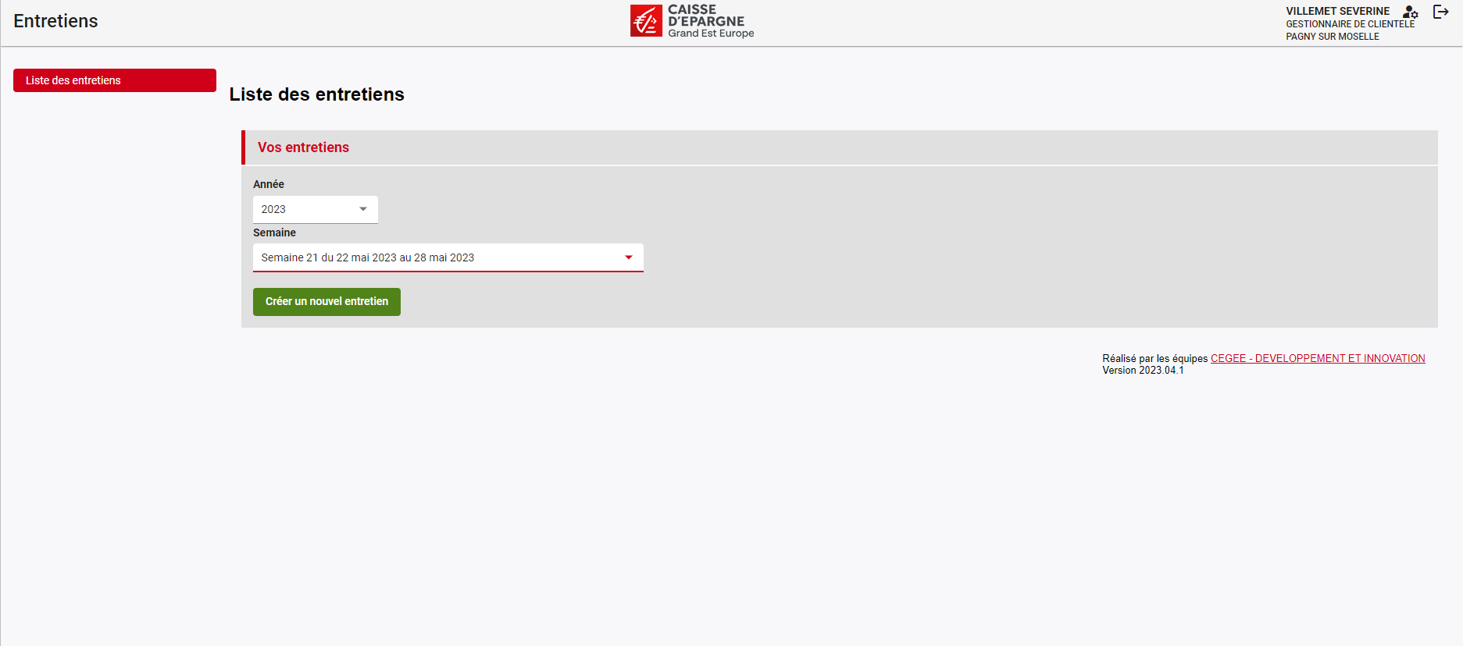

L’entretien
La création d’un nouvel entretien, vue GC
Possibilité d’accéder aux anciens entretien
Si un collaborateur change d’agence ?
Repères conserve les résultats produits dans chaque agence, aussi un DA ne voit que les résultats produits dans son agence sous les indicateurs repères. En revanche l’outil entretien repères reprend bien le total des objectifs et des réalisations pour tous les métiers et les entités.
!
Notes:
Choix de la période et bouton créer

Slide 23
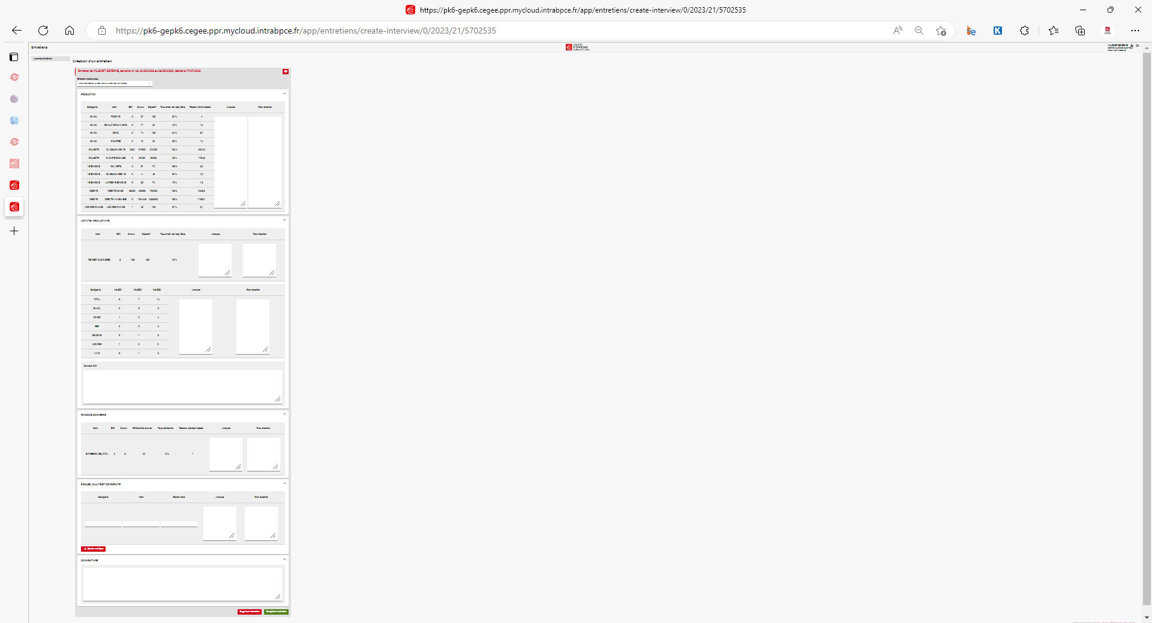
L’entretien
L’entretien sur une seule page
4 zones thématiques
  Production
  Activité
  Suivi du fonds de commerce
  Risques/Qualité/Satisfaction
Une partie libre
Des boutons enregistrer et supprimer
Seul le manager pourra valider définitivement l’entretien

Slide 24
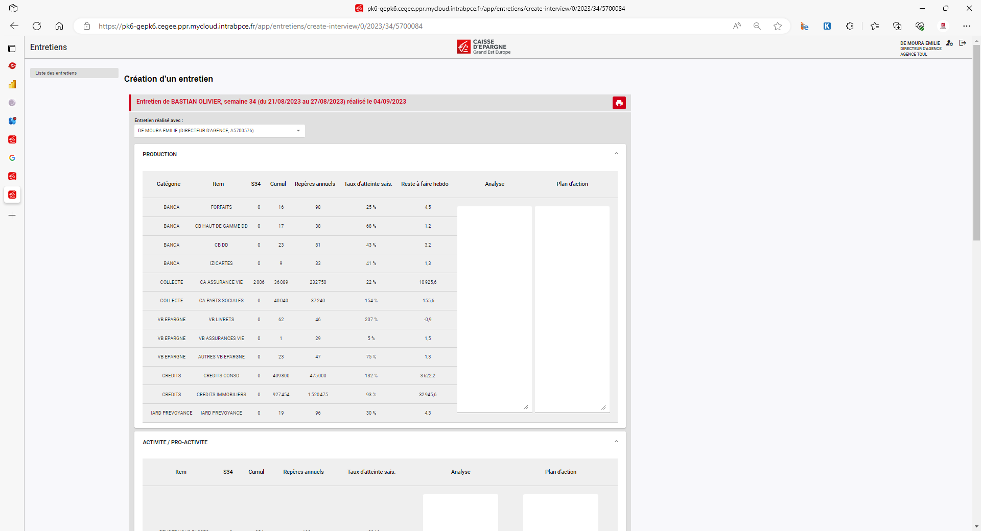
L’entretien
Vue GC : Zoom sur la production
La partie production
  Univers par univers avec les éléments chiffrés, les repères annuels
  Une zone analyse
  Une zone plan d’action pour y noter les décisions

Slide 25
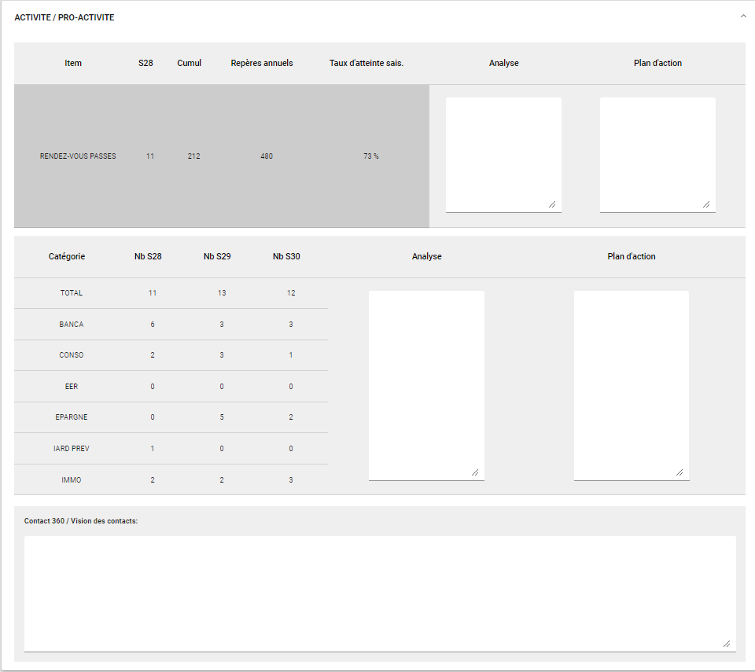
L’entretien
Vue GC : Zoom l’activité/proactivité
Les RDV menés S-1
  Analyse
  Plan d’action
Les RDV prévus S, S+1 et S+2
  Univers par univers
  Avec zones de commentaires
Contact 360 :
  Vision des contacts permettra analyser l’activité hors agenda

Slide 26
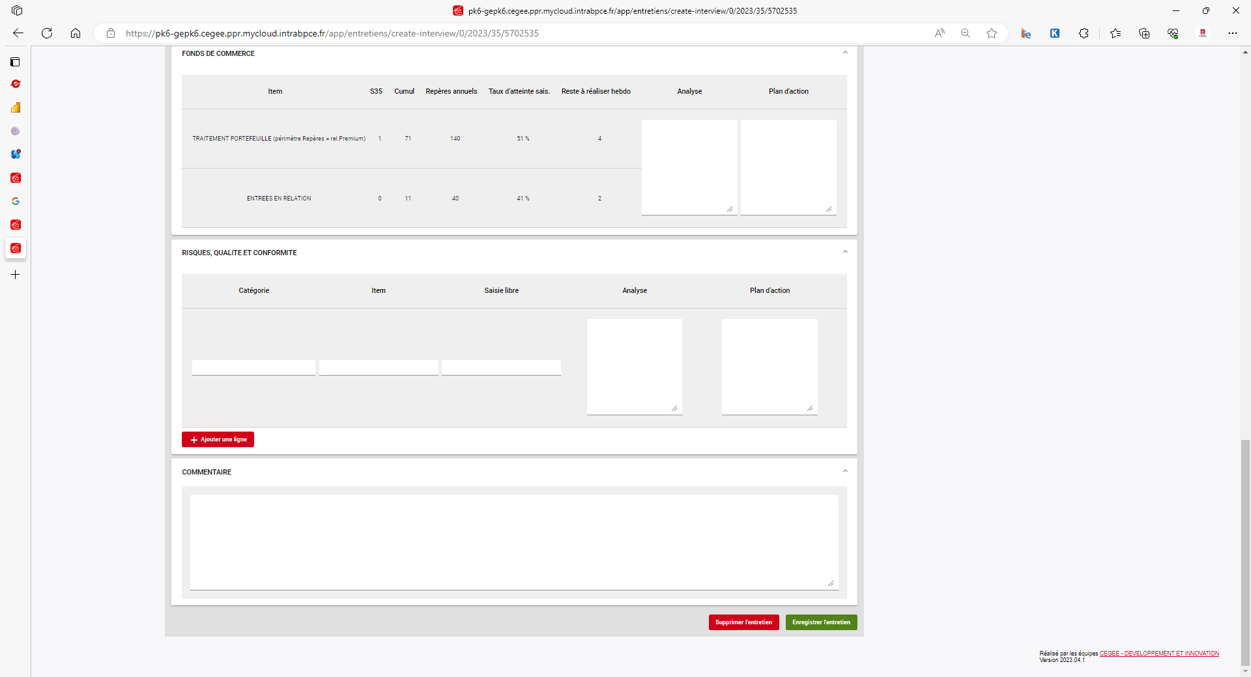
L’entretien
Zoom fonds de commerce, risque, qualité, conformité et commentaire
Le fonds de commerce
  Traitement du Portefeuille (périmètre repères, donc relations premium pour les métiers de GC, RS, RA, CC et RSC )
  Entrées en relation (si mise en PTF)
  Une zone plan d’action pour y noter les décisions
Les risques, la qualité et la conformité
  Des zones libres à ajouter librement
La partie commentaire
  Chacun y ajoute son commentaire ou son analyse globale.
Des boutons de enregistrer/supprimer
Seul le manager pourra valider l’entretien.

Slide 27
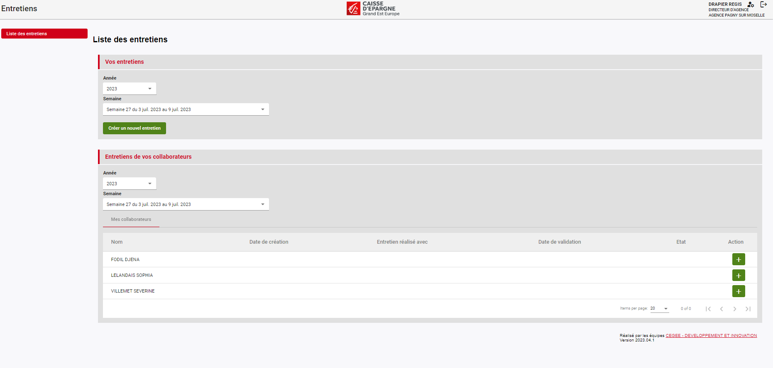
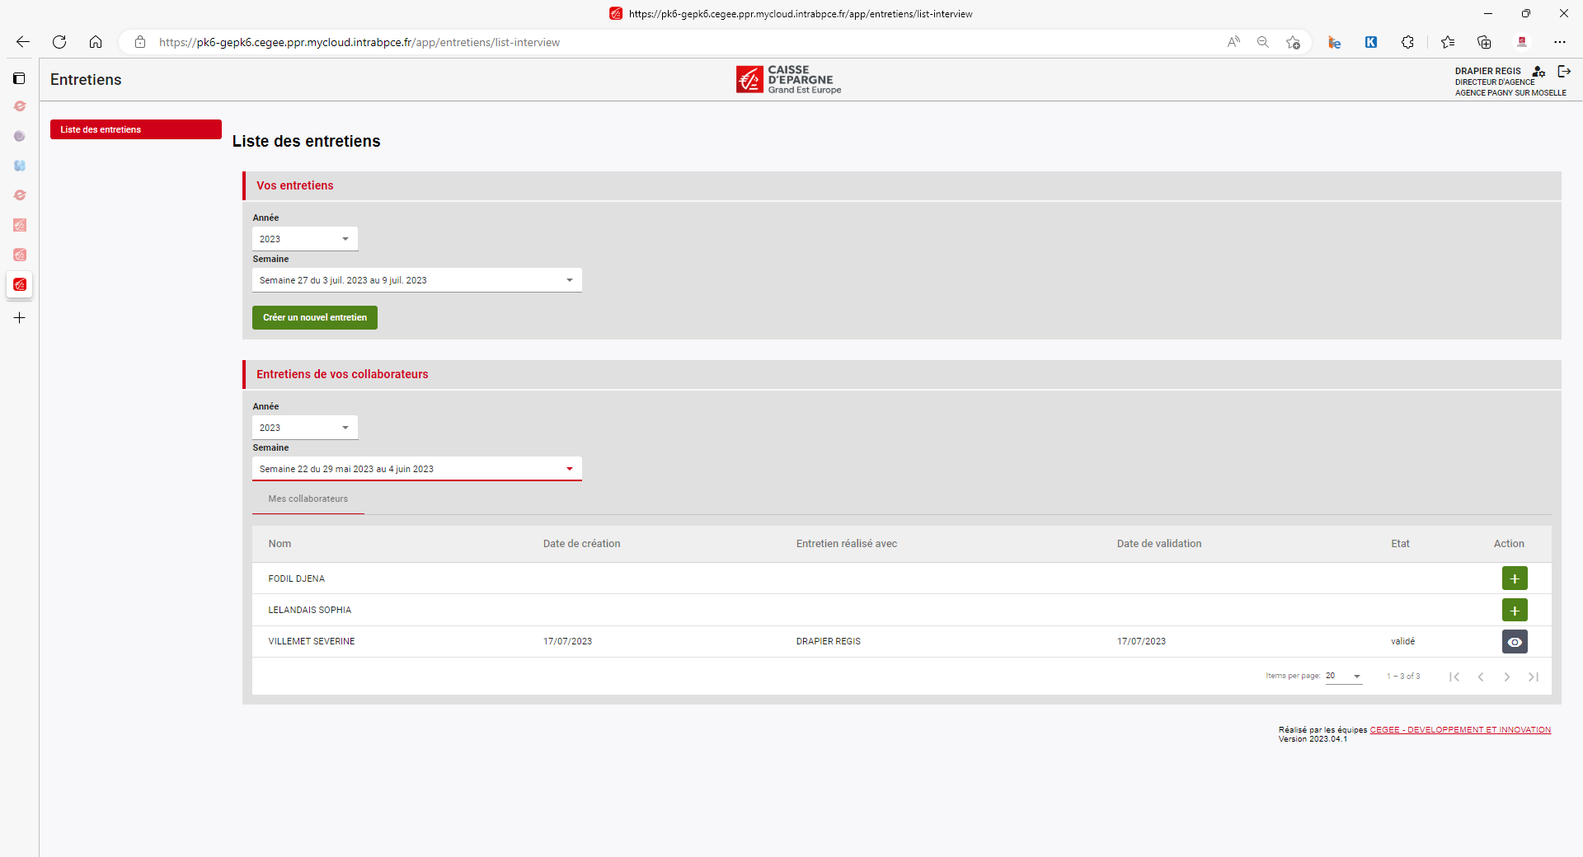

L’entretien
L’accès, vue manager
Le manager crée un entretien pour lui-même, les chiffres sont ceux de sa production individuelle
Le manager accède aux semaines de son choix
Le manager crée ou accède aux entretiens de ses collaborateurs
GC1
GC2
GC3
Validé par Julien DUPONT
Notes:
Attention : le bouton créer un entretien permet de démarrer un entretien pour le DA
Les boutons à droites permettent de le faire pour les collaborateurs.

Slide 28
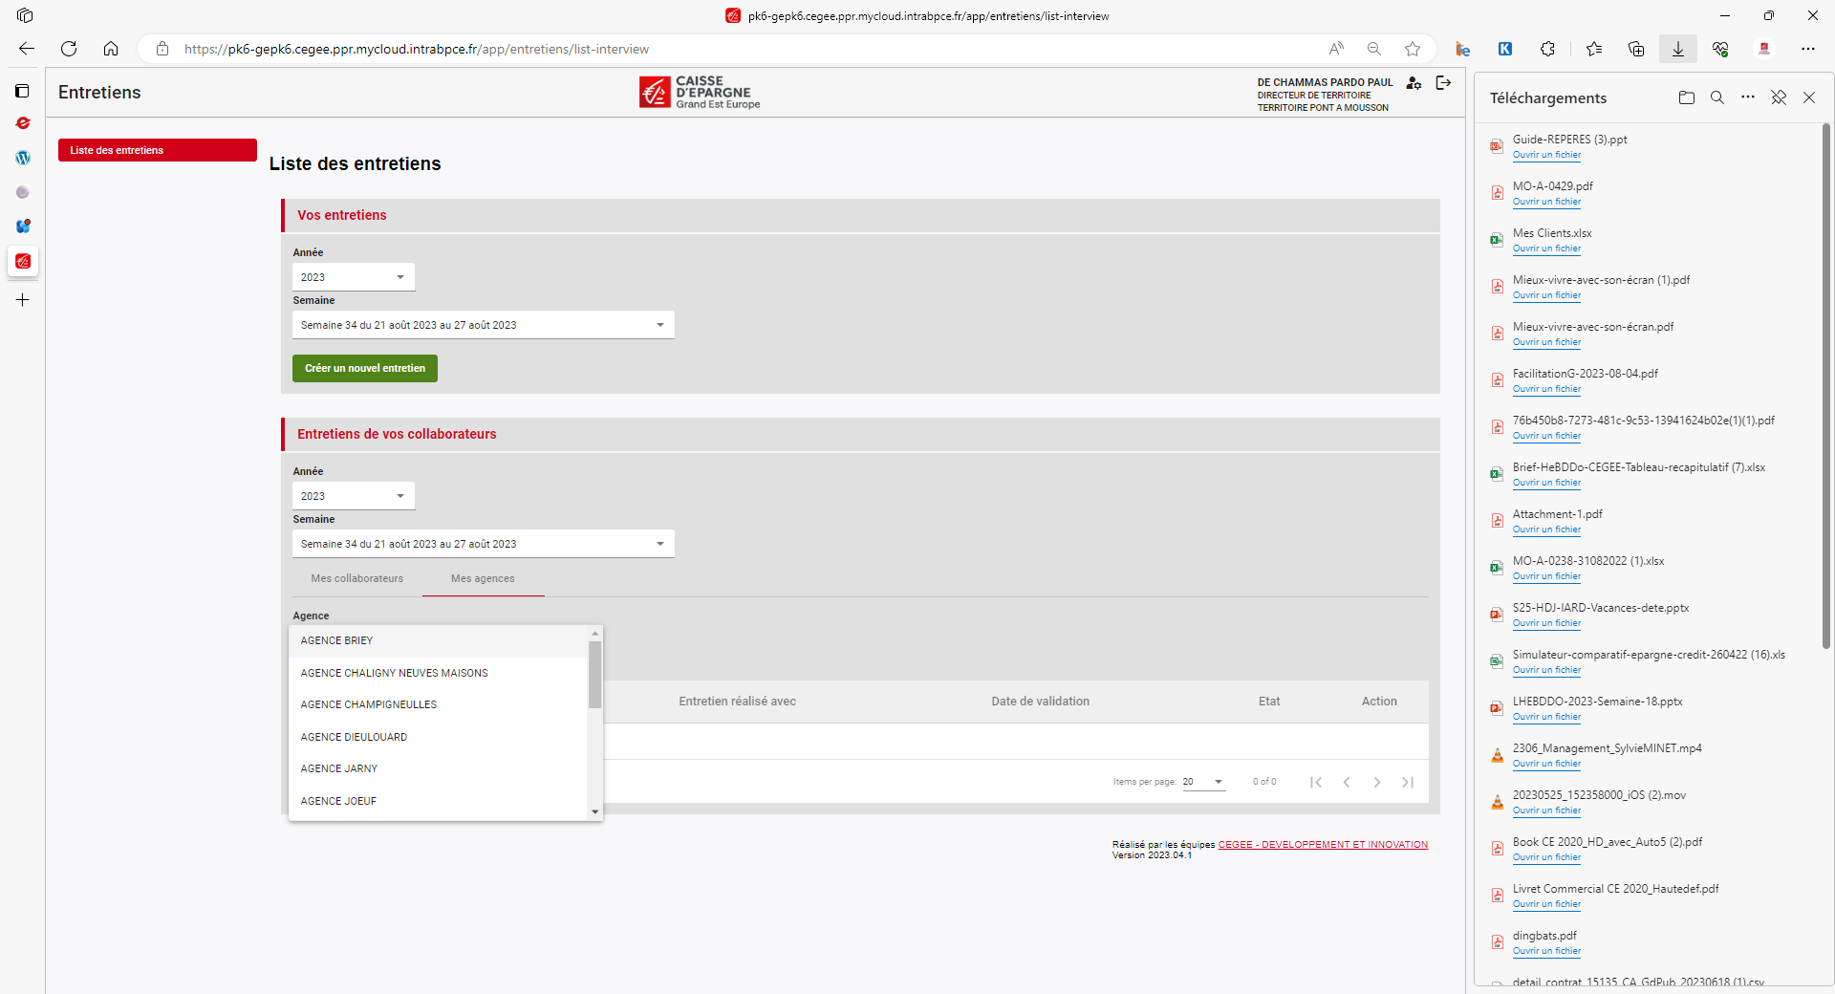
L’entretien
L’accès, vue manager de managers
Le manager de manager accède aux entretiens de ses collaborateurs et à ceux qu’ils ont menés dans leurs agences

Slide 29
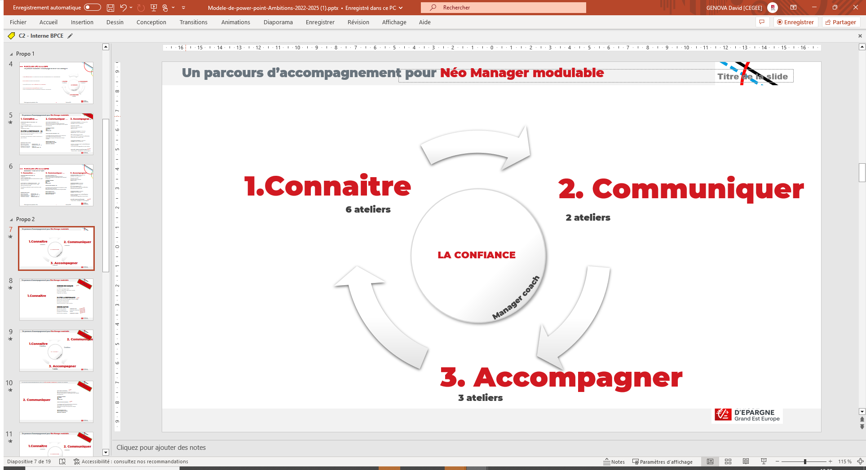

L'entretien : version manager
Dans la continuité du plan de développement managérial,
l’outil est construit avec les managers pour les managers autour de nos actions de base
Les priorités du moment
Commentaires du N+1
Des boutons enregistrer, supprimer et valider
Mails d’informations automatisés
Analyse globale
Principaux indicateurs
Vie de l’équipe et organisation
Plan d’action, décisions
Animations/Actions équipe
Notes:
Choix de la période et bouton créer

Slide 30
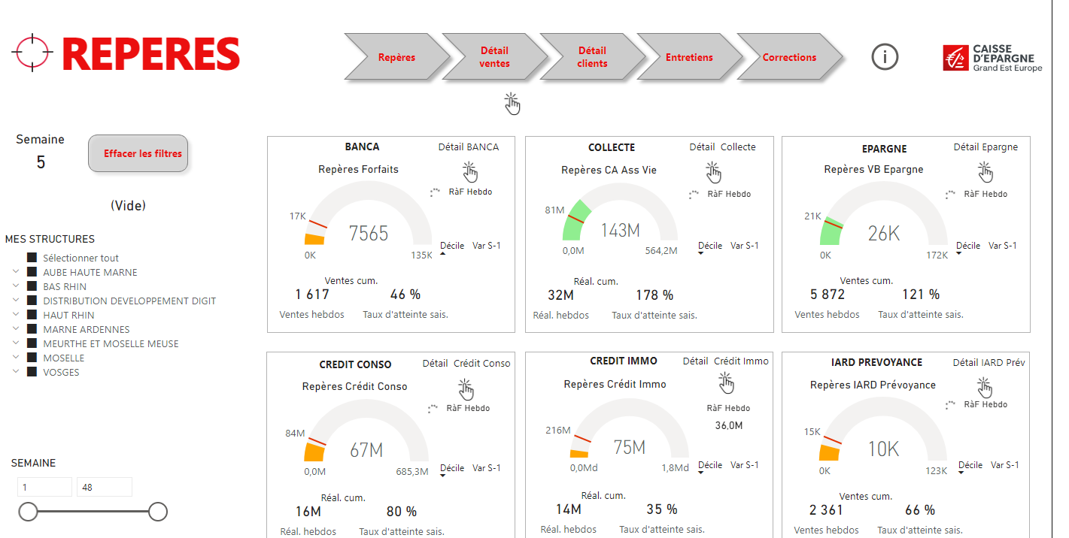
L'entretien : version manager
L’accès à l’outil
Repères AGENCES RLS COLLAB - Power BI
Notes:
Repères AGENCES RLS COLLAB - Power BI
L’image est un lien hypertexte

Slide 31

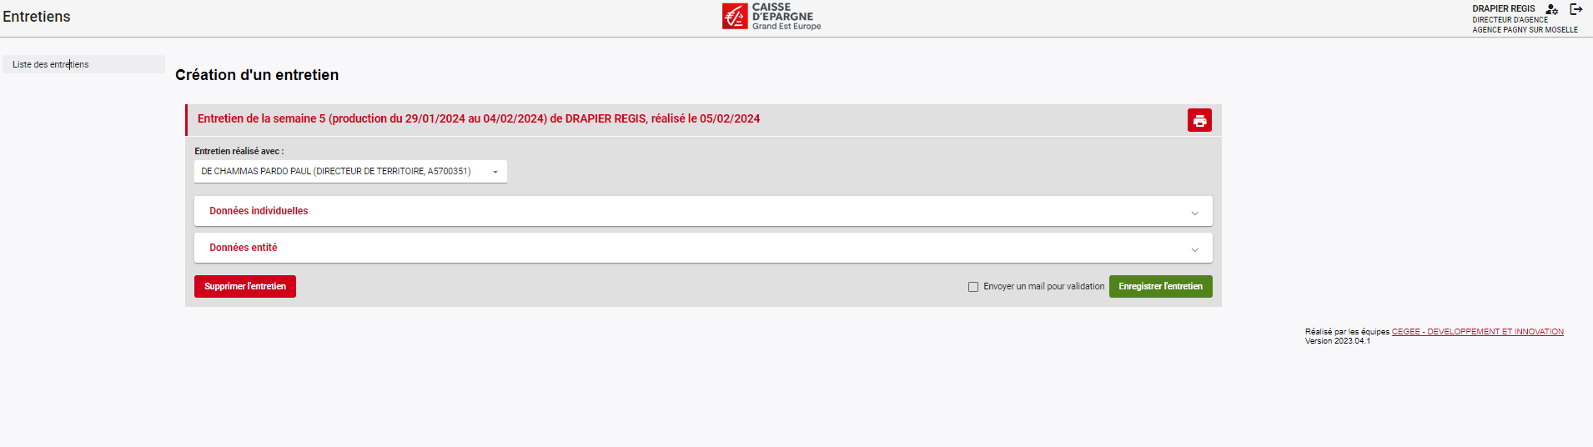
L'entretien : version manager
Un accès depuis l’outil REPERES
Notes:
pk6-gepk6.cegee.mycloud.intrabpce.fr/app/entretiens/list-interview
L’image est un lien hypertexte

Slide 32
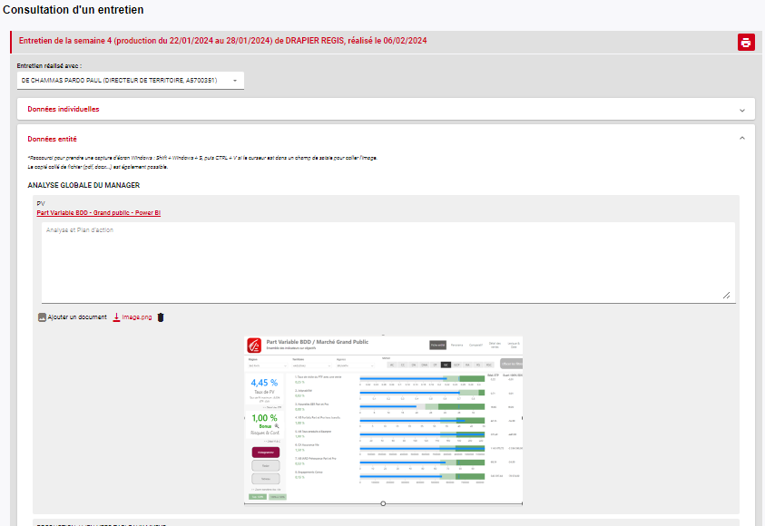
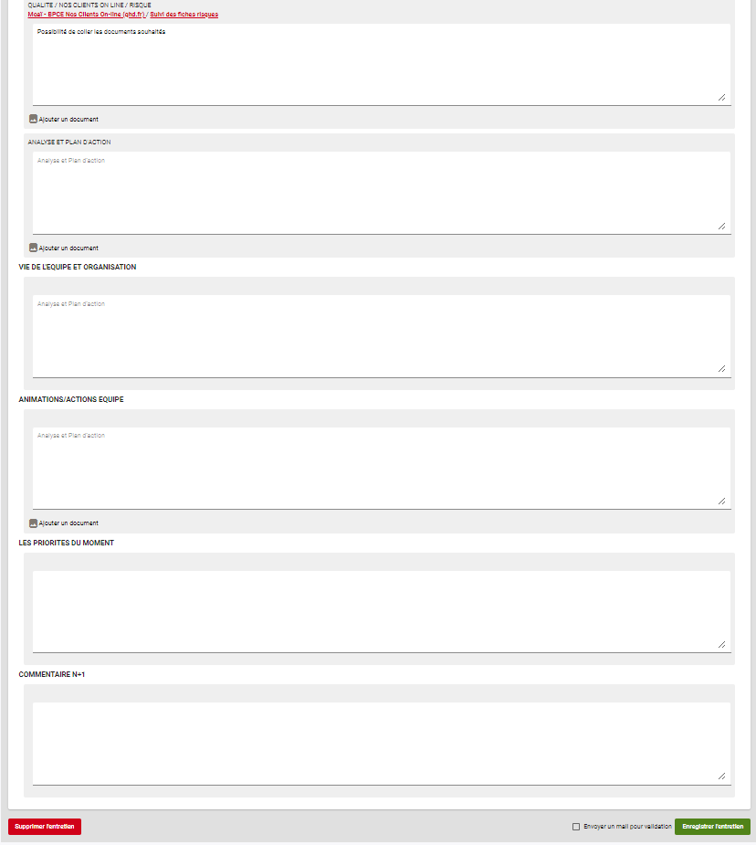
L'entretien version manager : Les items
Gagner du temps avec les liens vers vos indicateurs phares
PV
Baromètre
Tableaux Mysys
Suivi des RDV
Facilité à joindre
QHD ON LINE/Vente à finaliser
Fiche risques

Slide 33
L'entretien version manager : Les fonctionnalités
Gagner du temps et de l’ergonomie avec ces fonctionnalités
Insérer des pièces jointes
Cliquer/glisser documents
Copier/coller documents/images
Copie/écran

Slide 34
L'entretien version manager : les fonctionnalités
Le déclenchement du mail après un changement de statut
Une fois l’entretien enregistré
(sur demande)
Une fois l’entretien validé

Slide 35
Présentation de l’outil
Présentation des indicateurs
Règle de gestion des données
L’entretien
Outil de corrections
Paramétrage des collaborateurs
Repères et saisonnalité
Trucs et Astuces
Foire aux Questions

Slide 36
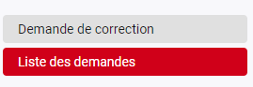
Outil de corrections
Des corrections facilitées par l’affichage de toutes les ventes existantes pour un client identifié
1
Lorsque qu’une vente n’est pas remontée ou qu’un compte-rendu a été oublié, il est possible d’effectuer des corrections en cliquant sur l’onglet « Corrections ».
La page d’accueil dans l’outil de corrections affiche par défaut vos demandes en cours. Un clic sur « Demande de correction » permet de saisir une nouvelle demande :
Il est possible de choisir un valideur parmi une liste proposée et de laisser un commentaire (non obligatoire).
Une fois la demande envoyée, le valideur reçoit un mail et retrouve la demande dans sa liste, il peut ensuite la valider ou la refuser. Seules les corrections validées impactent les chiffres.
Le demandeur reçoit un mail de confirmation de la validation de sa demande. La correction sera ensuite visible dans l’outil à la prochaine mise à jour (S+1) et à date de la vente.
3 motifs de correction sont possibles (détails ci après).

Slide 37
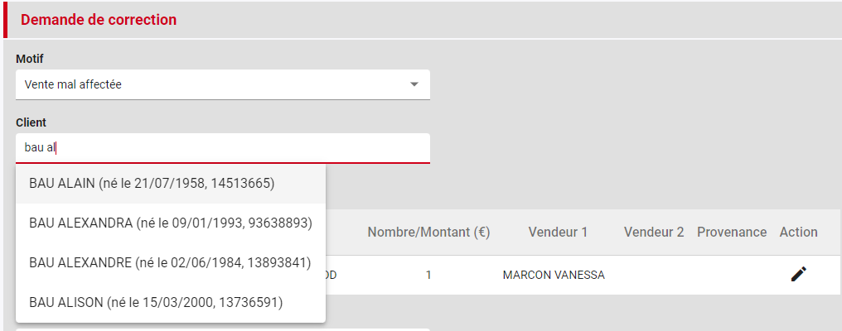
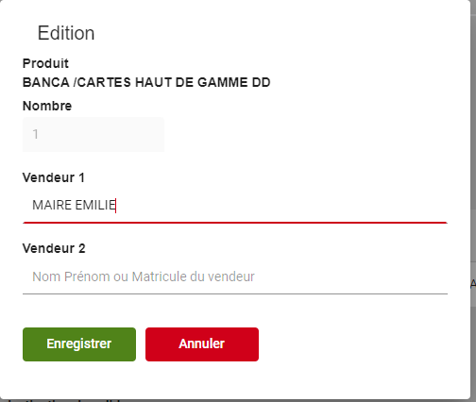
Outil de corrections
Motif de correction Vente mal affectée
2
Vente mal affectée : permet de réaffecter une vente quelle que soit son origine (automatique, compte rendu), pour le 1er comme le 2ème vendeur
1
Recherche du client en entrant son nom
2
Un clic sur le crayon permet d’ouvrir la fenêtre de modification
Une fois le client sélectionné, ses opérations de souscriptions ou versements sont affichées
3
Recherche du nom du vendeur auquel la vente doit être affectée (écraser le nom du vendeur 1 pour remplacer), puis Enregistrer
Le vendeur 1 correspond au vendeur principal, le vendeur 2 permet d’ajouter un 2nd participant.

Slide 38
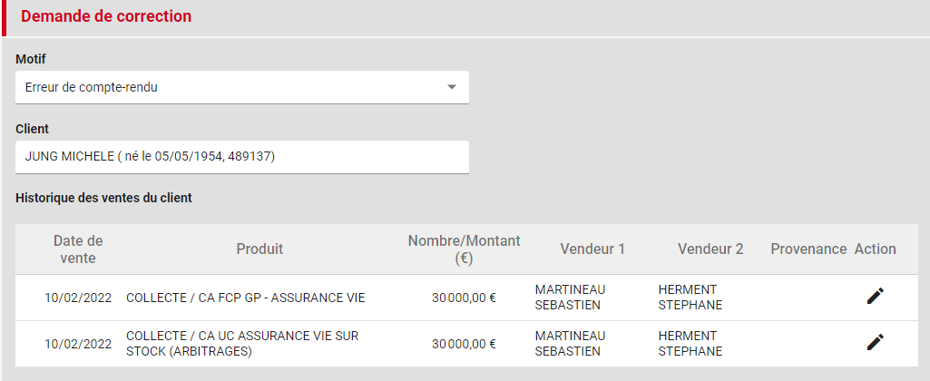
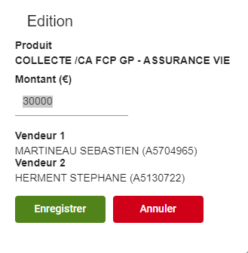
Outil de corrections
Motif de correction Erreur de compte-rendu
3
Erreur de compte-rendu : permet de corriger un nombre ou montant mal saisi dans un compte-rendu (et seulement pour les produits alimentés par les comptes-rendus)
1
Recherche du client en entrant son nom ou son n° de personne
2
Un clic sur le crayon permet d’ouvrir la fenêtre de modification
Une fois le client sélectionné, ses opérations de souscriptions ou versements sont affichées
3
Modification du nombre ou du montant puis Enregistrer
Si le crayon n’est pas disponible, le produit n’est pas alimenté par les CRE et donc non modifiable

Slide 39
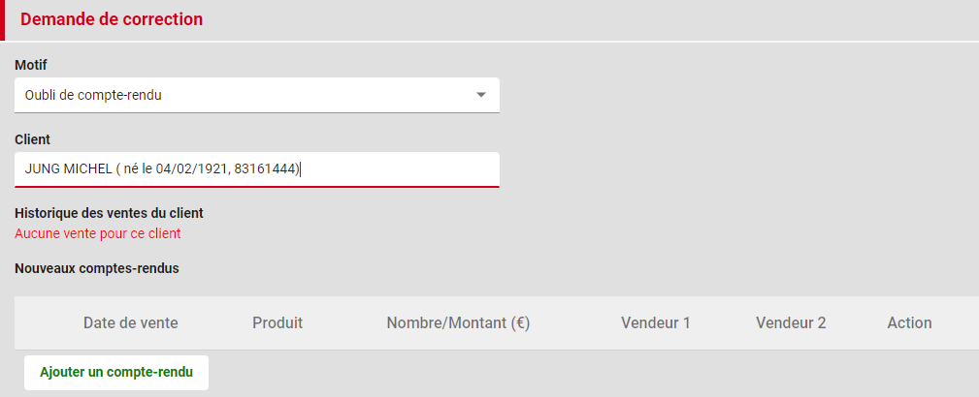
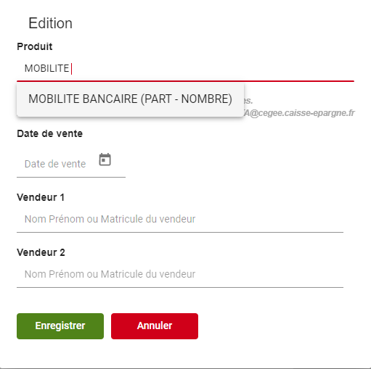
Outil de corrections
Motif de correction Oubli de compte-rendu
4
Oubli de compte-rendu : permet d’ajouter un produit alimenté uniquement par les Comptes Rendus, si cela n’est pas possible directement sur la synthèse du client.
1
Recherche du client en entrant son nom ou son n° de personne
Une fois le client sélectionné, ses opérations de souscriptions ou versements sont affichées
Rechercher le nom du produit
Saisir la date et le nom des vendeurs
Enregistrer
2
Ajouter un compte-rendu
3
Un espace permet d’afficher la liste déroulante des produits

Slide 40
Outil de corrections
Une vente automatique qui n’est pas remontée sera en général simplement mal affectée, le moteur de recherche permet de la retrouver et d’effectuer une correction.
5
L’outil de correction s’adapte à chaque cas de figure, ce qui implique que :
  Seuls les produits issus des comptes-rendus peuvent être modifiés ou ajoutés par les motifs de correction « Erreur de compte-rendu » et « Oubli de compte-rendu ».
  Seuls les vendeurs peuvent être modifiés pour des produits alimentés automatiquement avec le user du vendeur.
Lorsqu’une vente alimentée automatiquement ne remonte pas dans les chiffres, l’outil de correction permet de retrouver où est affectée la vente en utilisant le motif « Vente mal affectée » et en utilisant le moteur de recherche sur le client.
  Si malgré la recherche la vente n’apparaît pas, il se peut qu’un délai soit nécessaire à sa remontée (délai notamment pour des contrats type WebAssur).

Slide 41
Présentation de l’outil
Présentation des indicateurs
Règle de gestion des données
L’entretien
Outil de corrections
Paramétrage des collaborateurs
Repères et saisonnalité
Trucs et Astuces
Foire aux Questions

Slide 42
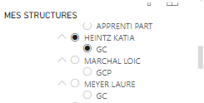
Paramétrage des collaborateurs
Le paramétrage des collaborateurs est basé sur les informations RH et est automatique.
Il n’est plus utile de paramétrer l’affectation, le métier ni le temps de travail des collaborateurs, ces informations sont basées sur les informations RH et sont automatiques.
En cas de changement d’affectation ou de temps de travail, le délai de prise en compte dans l’outil est d’1 semaine minimum après la modification officielle.
Les collaborateurs qui ne travaillent plus dans l’entreprise restent présents dans l’outil toute l’année.
En cas de changement de métier, les repères sont proratisés et sommés sur l’ensemble des métiers. Il est possible de ne visualiser que les repères et l’activité pour un seul des métiers. Pour ce faire, un clic sur la flèche à côté du nom du collaborateur dans le totem des structures permet d’afficher tous ses métiers et d’en sélectionner un seul.
Seuls les DA et DAA peuvent accéder à l’ensemble des collaborateurs en agence.

Slide 43
Présentation de l’outil
Présentation des indicateurs
Règle de gestion des données
L’entretien
Outil de corrections
Paramétrage des collaborateurs
Repères et saisonnalité
Trucs et Astuces
Foire aux Questions

Slide 44
Repères et saisonnalité
Les repères s’adaptent au métier, et pour les items de collecte et crédit immo à la richesse de la zone de chalandise du point de vente.
Les repères sont des référentiels basés sur le métier. Ils s’adaptent :
  au temps de travail du collaborateur
  au point de vente pour la collecte et le crédit immo selon la richesse de la zone de chalandise (même critère que pour la Part Variable)
  à la présence ou non d’un GCP dans l’agence
  au nombre de collaborateurs encadrés pour les Directeurs d’Agence
La saisonnalité appliquée aux repères saisonnalisés tient compte du rythme de production sur les années précédentes ainsi que des périodes de congés scolaires. 2 saisonnalités sont appliquées : une pour la Collecte et le Crédit immobilier, une pour les autres items.
La saisonnalité est consultable dans le lexique de la Part Variable, en lien dans le Suivi Part Variable sur Objectifs (disponible ici).

Slide 45
Présentation de l’outil
Présentation des indicateurs
Règle de gestion des données
L’entretien
Outil de corrections
Paramétrage des collaborateurs
Repères et saisonnalité
Trucs et Astuces
Foire aux Questions

Slide 46
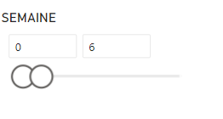
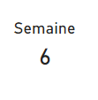
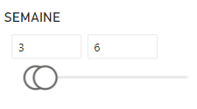
Trucs et Astuces
Modifier la semaine sélectionnée
1
2 solutions : Déplacer le curseur de droite ou écrire le numéro de semaine dans la case de droite.
La semaine sélectionnée est alors indiquée.
Les ventes hebdos correspondent à la semaine sélectionnée et le cumul annuel des ventes est arrêté à la fin de la semaine sélectionnée.
En cas de modification de la première valeur, le cumul annuel sera partiel et comptabilisera, par exemple, les résultats entre la semaine 3 et la semaine 6. Les ventes hebdos seront celles de la semaine 6.

Slide 47
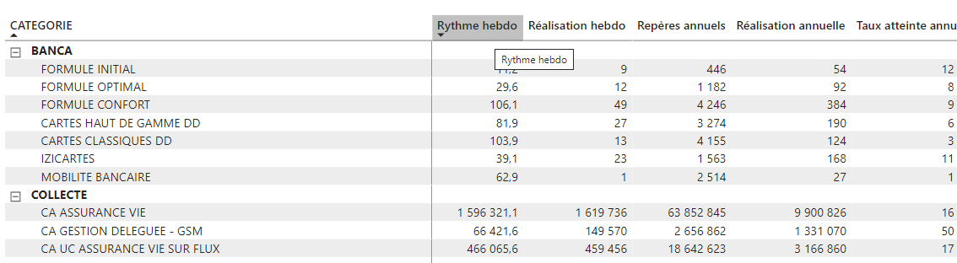
Trucs et Astuces
Trier les colonnes d’un tableau
2
Les curseurs permettent de réaliser le tri selon la colonne. Glisser la souris sur la colonne de votre choix et cliquer sur le nom de la colonne pour trier. En cliquant une nouvelle fois sur la colonne, le tri se fera dans l’ordre inverse.

Slide 48
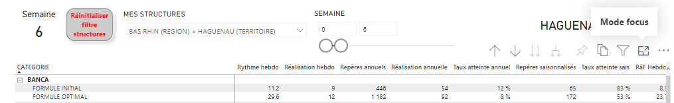
Trucs et Astuces
Agrandir un tableau grâce au Mode focus
3
Glisser la souris sur un visuel, par exemple un tableau, jusqu’à voir apparaître les icônes de droite
Cliquer sur l’icône pour faire apparaître le visuel sur tout l’écran

Slide 49
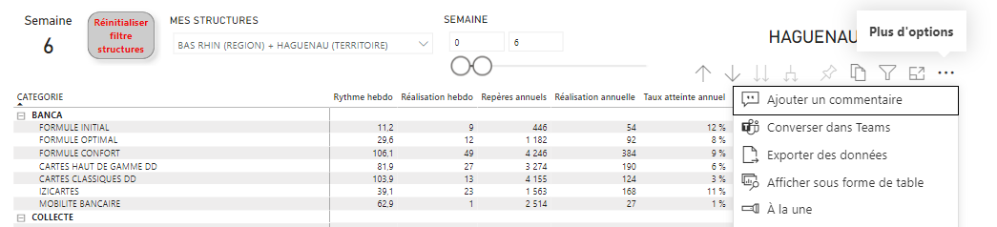
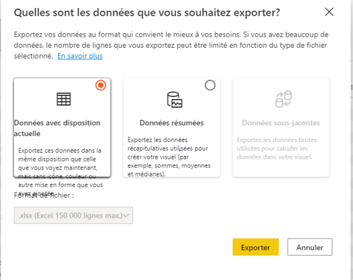

Trucs et Astuces
Exporter un tableau sur Excel (1)
4
Glisser la souris sur un visuel, par exemple un tableau, jusqu’à voir apparaître les icônes de droite
Cliquer sur les 3 petits points
« Exporter des données »
Une nouvelle fenêtre s’ouvre
Cliquer sur pour finaliser l’export

Slide 50
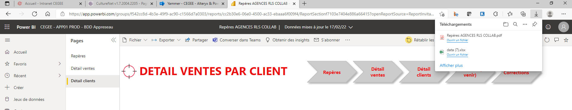
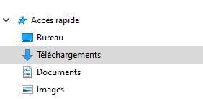
Trucs et astuces
Exporter un tableau sur Excel (2)
5
Une fenêtre Téléchargements s’affiche en haut à droite, un fichier data.xlsx est proposé.
Si la fenêtre disparaît avant que vous ayez eu le temps d’ouvrir le fichier, vous retrouvez le fichier dans Téléchargements à partir de l’Explorateur de fichiers

Slide 51
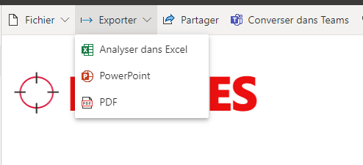
Trucs et astuces
Exporter en pdf ou powerpoint
6
En haut du rapport, dans la barre de tâches, il y a la possibilité d’exporter dans d’autres formats notamment PDF et Powerpoint

Slide 52
Trucs et astuces
Réinitialiser le rapport Power BI
7
Le rapport peut garder en mémoire une configuration précédente, pour réinitialiser le rapport, dans la barre de tâches, il faut cliquer sur Rétablir les valeurs par défaut.

Slide 53
Présentation de l’outil
Présentation des indicateurs
Règle de gestion des données
L’entretien
Outil de corrections
Paramétrage des collaborateurs
Repères et saisonnalité
Trucs et Astuces
Foire aux Questions

Slide 54
FAQ
FAQ : ACCES A L’OUTIL
1
Je n’arrive pas à accéder à l’outil ?
⇨ Je vérifie que j’ai bien ouvert le navigateur Microsoft Edge pour accéder à l’outil, sans passer par le PCM qui ouvre Internet Explorer.
Le Repères est vide?
⇨ Je vérifie que je suis sur le bon suivi Repères notamment si j’ai changé de marché.
Je suis Responsable de Site ou Responsable d’Agence, pourquoi n’ai-je pas accès à mon équipe ?
⇨ Après échanges avec la RH, il a été décidé que seuls les DA et DAA peuvent avoir accès à l’ensemble des collaborateurs d’une agence
Je suis DA de 2 sites mais je n’ai accès qu’à un seul, comment faire pour voir les 2 ?
⇨ Nous n’avons pas de solution technique à ce jour

Slide 55
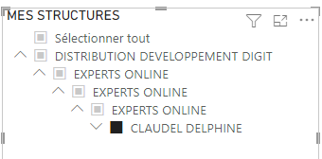
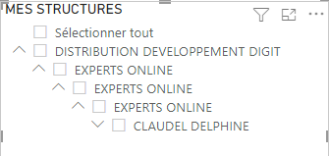
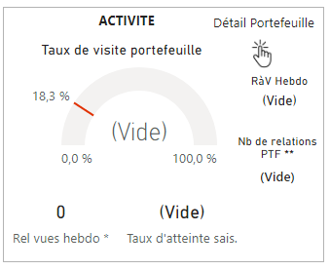
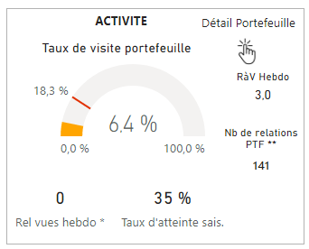
FAQ
FAQ : TAUX DE VISITE DU PORTEFEUILLE VIDE
2
Je ne visualise pas mon taux de visite du portefeuille alors que mon manager le voit ?
⇨ Dans mes structures, je clique sur sélectionner tout afin de tout désélectionner puis je clique en bout de chaîne au niveau de mon nom.
Cliquer
GESTIONNAIRE
Cliquer
GESTIONNAIRE
GESTIONNAIRE

Slide 56
FAQ
FAQ : AFFECTATION DES VENTES (1)
3
J’ai bien saisi un CRE mais ma vente de Formule Optimal ne remonte pas ?
⇨ L’alimentation du REPERES s’effectue en grande partie sur les remontées automatiques et non plus sur les CRE
Les ventes faites par un collaborateur, remontent-elles chez le collaborateur ou le gestionnaire du compte ?
⇨ Cela remonte pour le collaborateur qui a saisi la vente s’il est identifié, sinon la vente est affectée au portefeuille
Qu’en est-il des ventes sur un portefeuille non attribué ?
⇨ Cela remonte pour le collaborateur qui a saisi la vente s’il est identifié, sinon la vente remonte dans l’outil de correction et peut être affectée au vendeur
Les contrats d’assurance vie Premium saisis par les DA ou DAA sont-ils affectés directement au portefeuille du GC ou y a-t-il une démarche à faire ?
⇨ Il n’y a pas de démarche à réaliser, c’est automatique
Pour l’IARD : si le collègue passe par le DA ou DAA pour la remise DA, à qui remonte la vente ?
⇨ Pour les contrats AUTO et MRH dont la souscription est réalisée par le DA, la vente est réaffectée au gestionnaire du portefeuille

Slide 57
FAQ
FAQ : AFFECTATION DES VENTES (2)
4
Lors d'une édition d’un crédit conso ou immobilier par le DA, à qui est affectée la vente ?
⇨ La vente est affectée au DA, mais une demande de correction est possible
Les ventes réalisées par le CRC sont-elles également remontées pour le gestionnaire ?
⇨ Les ventes sont affectées au gestionnaire du client
Lorsque le portefeuille est géré par un gestionnaire d’Experts OnLine, les ventes sont-elles partagées avec l'agence ?
⇨ L’outil Repères est un suivi vendeur, les ventes apparaissent chez le gestionnaire Experts Online. Pour autant, les ventes sont bien affectées à l’agence de domiciliation du client dans les autres suivis
Les ventes faites par un collaborateur ou un DA sur la partie privée des Pros remontent où ?
⇨ Cela remonte au collaborateur qui a saisi la vente
Je suis CAGP, j’ai mis un client dans mon portefeuille mais la vente du crédit sur portefeuille ne remonte pas dans mon Repères et la correction n’est pas possible, que dois-je faire?
⇨ Pour les nouveaux clients mis en portefeuille, la mise à jour des données est hebdomadaire. La vente remontera automatiquement dans Repères dès actualisation.

Slide 58
FAQ
FAQ : CREDITS
5
Si un dossier de prêt immo s’édite un lundi, la vente s’effectue sur le dernier CR réalisé ?
⇨ La vente est attribuée au propriétaire du dossier au moment de l’édition de l’offre (Prêt engagé)
L’édition d’un prêt immobilier par le back office est-il attribué à l'instructeur ou au GC gestionnaire ?
⇨ La vente est attribuée au propriétaire du dossier au moment de l’édition de l’offre (Prêt engagé)
Les annulations de crédits immobiliers sont-elles prises en compte ?
⇨ Non, tous les dossiers édités remontent dans le REPERES, il est toutefois possible d’effectuer une demande de correction avec le motif « vente mal affectée » en effaçant le nom du vendeur
⇨ Pour l’item « CREDITS SUR PRTF » dans le REPERES Premium, les annulations sont bien prises en compte
Dans le REPERES Premium, mon crédit immo n’est pas remonté, pourquoi ?
⇨ S’il s’agit d’un prêt réaménagé en interne, il est exclu des ventes, à l’instar des autres suivis agence
Les dossiers REGEN’AIR remontent-il automatiquement dans REPERES ?
⇨ Cela remonte une fois le lead traité par la filiale et le dossier ouvert, il peut y avoir un délai de plusieurs semaines

Slide 59
FAQ
FAQ : REMONTEES PRODUITS
6
Les ventes de contrats filiales du samedi sont-elles remontées le mardi ?
⇨ Toutes les données sont disponibles le mardi matin, à l’exception des contrats de Prévoyance qui sont remontés en début de semaine suivante
Les abonnements PERI remontent-ils ?
⇨ Tous les abonnements d’assurance-vie remontent via le CRE. Il convient de saisir un CRE le jour de la vente pour que le produit remonte automatiquement dans le CRE
Les contrats en loi pacte remontent-ils ?
⇨ Ces contrats alimentent bien les ouvertures et le CA ASSURANCE VIE
Pour les transferts depuis les autres banques, les contrats remontent automatiquement ?
⇨ Les contrats transférés depuis d’autres banques remontent bien
Pour les transferts depuis les autres régions, les contrats remontent automatiquement ?
⇨ Les contrats d’assurance-vie ouverts dans d’autres Caisses d’Epargne sont déjà comptabilisés comme des ouvertures auprès de la filiale, ils ne génèrent ni ouverture ni CA, à l’instar des autres suivis

Slide 60
FAQ
FAQ : DEMANDES DE CORRECTION
7
Faut-il faire une demande de correction « oubli de CRE » lorsqu’une vente automatique n’est pas remontée ?
Pour les produits qui remontent de façon automatique, il suffit de choisir « Vente mal affectée » pour attribuer la vente au bon vendeur.
Est-il possible de supprimer un vendeur quand il y en a deux mis d’office ?
⇨ Via l’outil de correction, vous pouvez bien supprimer le 2nd vendeur en sélectionnant le motif « Vente mal affectée »
Un GC peut-il s’auto-corriger ?
⇨ Aucun collaborateur ne peut valider une correction pour lui-même, il doit faire valider la demande par un de ses supérieurs hiérarchiques
Est-il possible de rattraper un CRE pour lequel nous avons oublié de mettre le gestionnaire GP ou PRO ?
⇨ Il faut saisir une demande de correction avec le motif « Vente mal affectée » puis ajouter un « vendeur 2 »

Slide 61
FAQ
FAQ : REFERENTIEL / DONNEES RH
8
Est-il normal que les Repères ne soient pas identiques d’une agence à l’autre pour le même métier de GC ?
⇨ Le référentiel est adapté en fonction de différents critères
  Le revenu moyen disponible de la zone de chalandise et la surface financière moyenne d’un BPe sur l’item Collecte (idem PV)
  Le montant du dossier moyen et le revenu moyen de la zone de chalandise sur l’item Crédit immo (idem pondérateur Baromètre)
Où pouvons-nous voir l’ETP pris en compte pour le collaborateur sur REPERES ?
⇨ Cette donnée n’est pas encore disponible, le temps de travail indiqué sur le contrat de travail est pris en compte pour adapter le référentiel de l’agent

Slide 62
FAQ
FAQ : ENTRETIEN REPERES
9
Si je change d’agence ou de métier, que se passe-t-il pour mes chiffres ?
⇨ Repères conserve les résultats produits dans chaque agence, aussi un DA ne voit que les résultats produits dans son agence sous les indicateurs repères. En revanche l’outil entretien repères reprend bien le total des objectifs et des réalisations pour tous les métiers et toutes les entités.

